Slide 1
АДРЕСА ПСИХОЛОГО-ПЕДАГОГИЧЕСКОЙ ПОМОЩИ ДЕТЯМ и РОДИТЕЛЯМ
г. Брянск, 2023 г.

Slide 2
КАКИЕ СУЩЕСТВУЮТ ВИДЫ ПСИХОЛОГО-ПЕДАГОГИЧЕСКОЙ ПОМОЩИ
Психолого-педагогическая консультация
Диагностика
Коррекционно-развивающее занятие
Групповые занятия, тренинги
Экстренная психологическая помощь

Slide 3
КТО ОКАЗЫВАЕТ ПСИХОЛОГО-ПЕДАГОГИЧЕСКУЮ ПОМОЩЬ
Школьный педагог-психолог, социальный педагог
Педагог-психолог и социальный педагог учреждения дополнительного образования
Специалисты центра психолого-педагогической, медицинской и социальной помощи (ЦППМСП)
Консультант службы детского телефона доверия (ДТД)
Консультант службы «Компетентный родитель»
Психологи специализированных учреждений

Slide 4
В КАКОЙ ФОРМЕ МОЖНО ПОЛУЧИТЬ БЕСПЛАТНУЮ ПРОФЕССИОНАЛЬНУЮ ПСИХОЛОГО-ПЕДАГОГИЧЕСКУЮ ПОМОЩЬ
Очно Дистанционно Самостоятельно

Slide 5
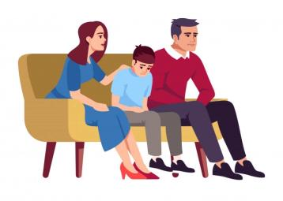
КАК ПОПАСТЬ НА КОНСУЛЬТАЦИЮ
Запись по телефону
Запись по электронной почте
Обратиться лично

Slide 6
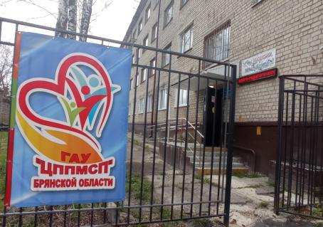
Государственное автономное учреждение «Центр психолого-педагогической, медицинской и социальной помощи» Брянской области (ГАУ «ЦППМСП»)
Наш адрес:
241050, г. Брянск, ул. Октябрьская, 18, офис 3
Телефон: 8(4832)64-88-71
E-mail:
psycholog-center@yandex.ru
Адрес сайта :
brn-bocpss.sch.b-edu.ru

Slide 7
ЦЕНТР ПСИХОЛОГО-ПЕДАГОГИЧЕСКОЙ, МЕДИЦИНСКОЙ И СОЦИАЛЬНОЙ ПОМОЩИ БРЯНСКОЙ ОБЛАСТИ brn-bocpss.sch.b-edu.ru

Slide 8
МУНИЦИПАЛЬНЫЕ ЦЕНТРЫ ПСИХОЛОГО-ПЕДАГОГИЧЕСКОЙ, МЕДИЦИНСКОЙ И СОЦИАЛЬНОЙ ПОМОЩИ БРЯНСКОЙ ОБЛАСТИ
п. Выгоничи 8(48341) 2-10-00
г. Дятьково 8(48333) 3-21-63
п. Дубровка 8(48332)91-33-84
г. Злынка 8(48358) 22-5-36
п. Климово 8(48347) 2-24-05
п. Комаричи 8 (48355) 9-65-06
г. Клинцы 8(48336) 4-03-64
п.Локоть 8 (48354) 9-11-89
пгт Погар 8(48349) 2-31-83
г. Севск 8(48356) 9-76-33
г. Стародуб 8(48348) 2-26-40
пгт Суземка 8 (48353)2-29-10
г. Сельцо 8(4832) 97-16-18
г. Трубчевск 8(48352) 2-40-91
г. Мглин 8(48339) 2-10-59
г. Унеча 8(48351) 2-68-93
с. Жирятино 8(48344) 3-02-77

Slide 9
САМОСТОЯТЕЛЬНО
Выступление психолога на родительском собрании
Буклеты, памятки, рекомендации для родителей
Участие в занятиях и тренингах для родителей
Тематические радио- и телепередачи
Изучение специальной литературы
Статьи в печатных изданиях
Интервью психологов
теле- и радиоканалам
Информация
специалистов на сайтах

Slide 10
ДЕТСКИЙ ТЕЛЕФОН ДОВЕРИЯ
Служба детского телефона доверия, работающая на территории Брянской области под единым общероссийским номером

Slide 12
ОКАЗАНИЕ КОНСУЛЬТАТИВНОЙ ПОМОЩИ ГРАЖДАНАМ, ИМЕЮЩИМ ДЕТЕЙ, ПРОЖИВАЮЩИМ В БРЯНСКОЙ ОБЛАСТИ
(в рамках реализации федерального проекта «Современная школа» национального проекта «ОБРАЗОВАНИЕ»)

Slide 13
Грамотный любящий родитель –
шанс на счастливое детство ребенка
КОНСУЛЬТАЦИОННАЯ СЛУЖБА
ПОМОЩИ РОДИТЕЛЯМ
(ЗАКОННЫМ ПРЕДСТАВИТЕЛЯМ) ДЕТЕЙ БРЯНСКОЙ ОБЛАСТИ
«КОМПЕТЕНТНЫЙ РОДИТЕЛЬ»

Slide 14
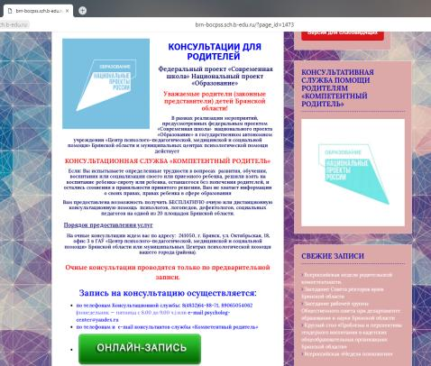
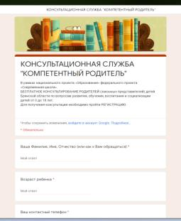
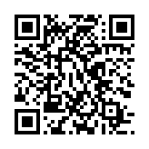
ОНЛАЙН-ЗАПИСЬ на консультацию
на сайте
Брянского областного психологического центра

Slide 15
Список ресурсов, на которых можно пообщаться с психологом онлайн
Детский телефон доверия
https://telefon-doveria.ru/
Я-РОДИТЕЛЬ (сайт для детей и родителей)
https://www.ya-roditel.ru/
ПомощьРядом.РФ (психологическая помощь подросткам)
https://pomoschryadom.ru/
МыРядом.онлайн (консультации для детей и подростков)
https://мырядом.онлайн/
Дети России онлайн (линия психологической помощи)
http://detionline.com/

Slide 16
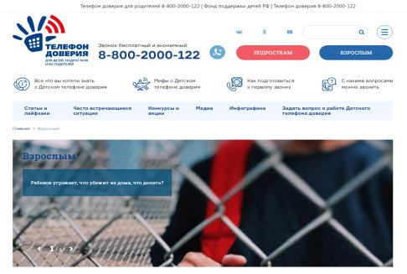
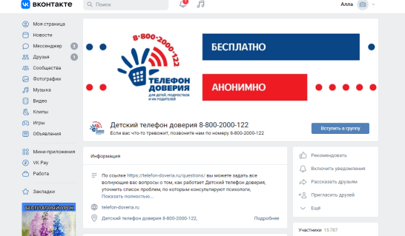
https://telefon-doveria.ru/
Можно получить онлайн консультацию при общении
с консультантом-психологом
в чате
https://vk.com/tel88002000122
Онлайн-помощь детям и подросткам
Телефон доверия
8-800-2000-122
Notes:
Одним из наиболее доступных и оперативных способов помощи детям, родителям, педагогам в сложной стрессовой ситуации является экстренная психологическая помощь по телефону доверия. В нашей области служба детского телефона доверия, действующая под единым общероссийским номером 8-800-2000-122 с октября 2010 года, доказала свою необходимость и востребованность. Наряду с другими проблемами поступают обращения по вопросам, связанным с суицидальными мыслями и намерениями

Slide 17
ПомощьРядом.РФ https://pomoschryadom.ru/

Slide 18
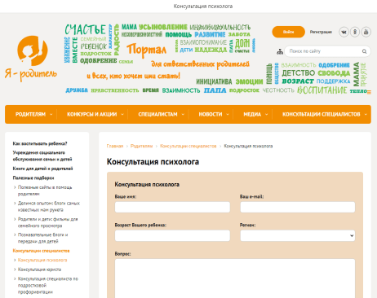
https://www.ya-roditel.ru/
Я - РОДИТЕЛЬ
Сайт для детей
и родителей

Slide 19
МыРядом.онлайн https://мырядом.онлайн/

Slide 20
Дети России онлайн http://detionline.com/

Slide 21
Навигатор для современных родителей https://растимдетей.рф/

Slide 22
Бытьродителем.РФ

Slide 23
https://fcprc.ru/
ЦЕНТР ЗАЩИТЫ ПРАВ И ИНТЕРЕСОВ ДЕТЕЙ

